Slide 1
축제정보,전기자동차 충전소 현황
Writer | 김태균
Write Date | 2020. 11. 18

Slide 2
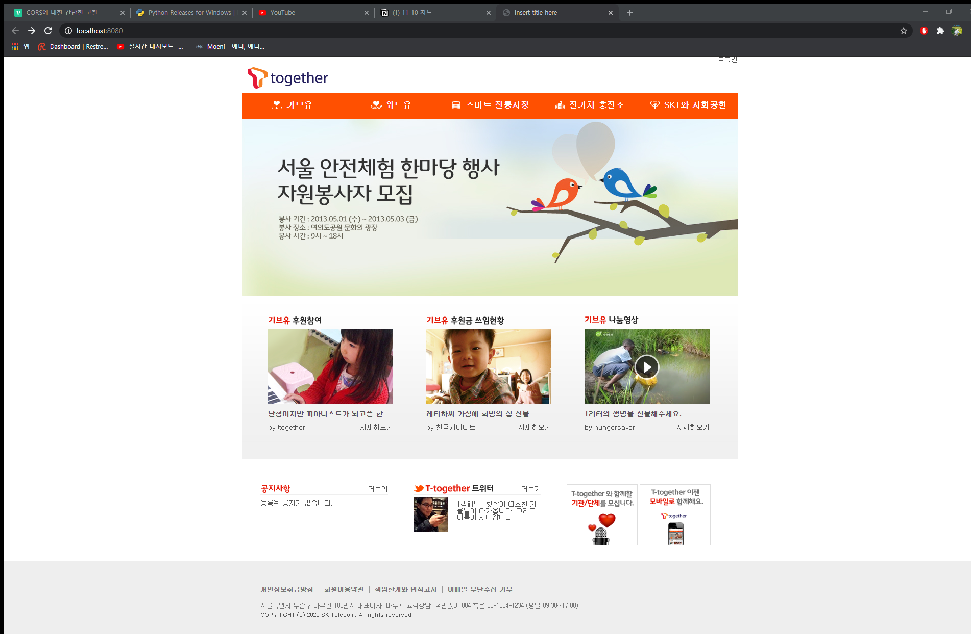
메인(main) 화면 구성
1 | 로그인 – 로그인 화면으로 이동
2 | 축제정보 게시판 – 축제 정보 제공
3 | 전기차 충전소 현황 – 지역별 충전소 현황 그래프 기능
4 | 게시판 – 글쓰기,수정,삭제,파일업로드, 글보기 기능
1
2
3
4
다음페이지에 계속 ▼

Slide 3
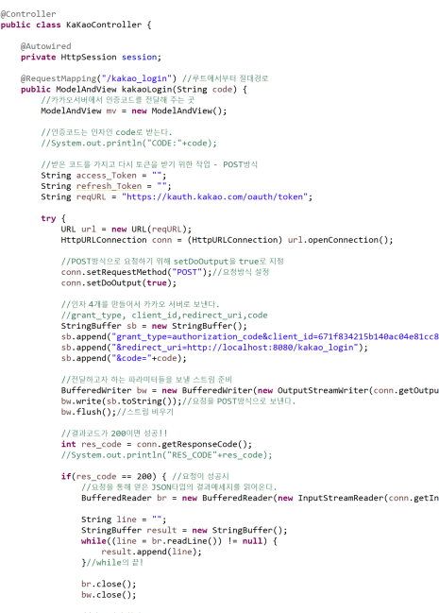
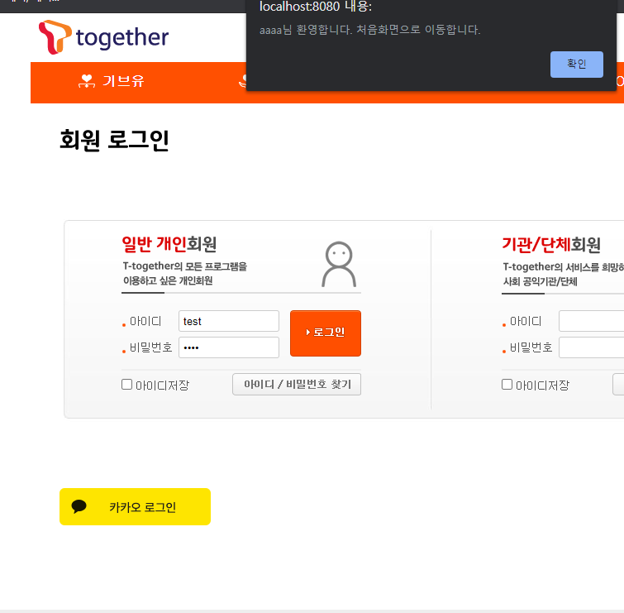
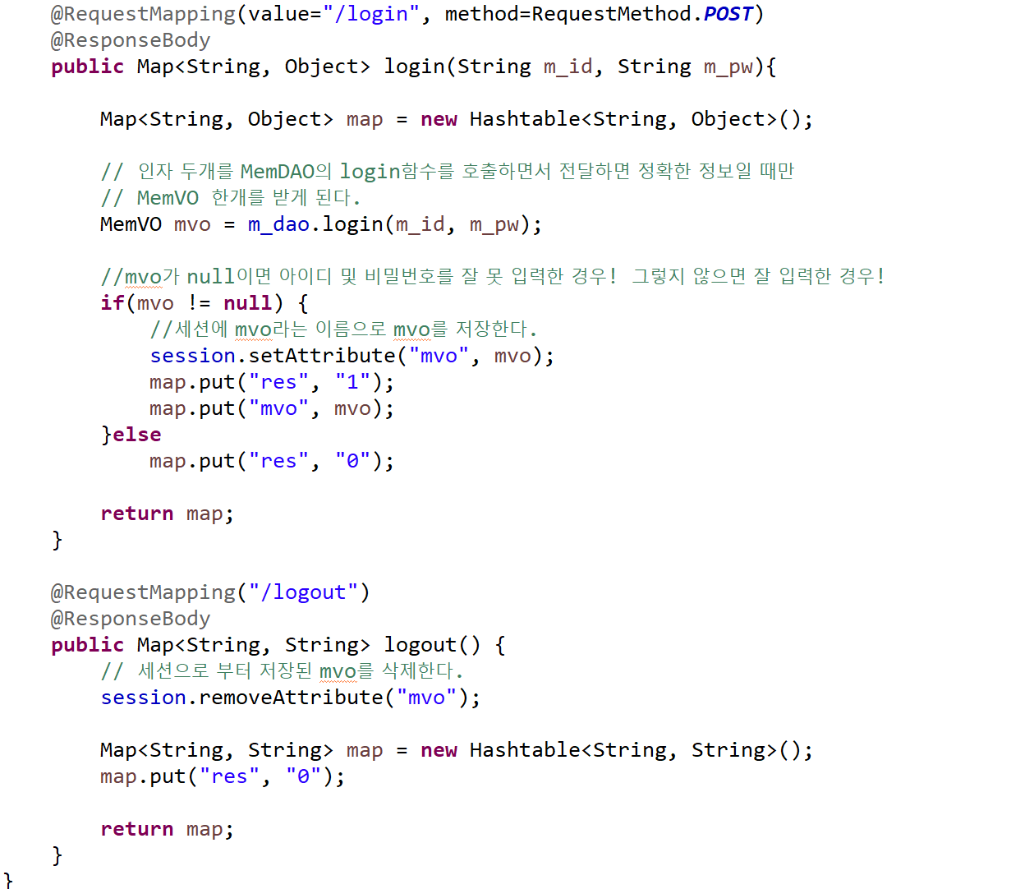
로그인 화면
1 | 아이디를 입력 안하거나 올바르지 않은 아이디를 입력 했을때 아이디를 입력하라는 알림이 나옵니다.
2 | 비밀번호도 마찬가지로 알림이 나오고 일치한다면 로그인
3 | 카카오 아이디로 로그인이 가능
4 | 로그인 완료시 이름과 함께 인사 알림이 나오고 처음화면으로 이동합니다.
4
1
2
3
다음페이지에 계속 ▼

Slide 4
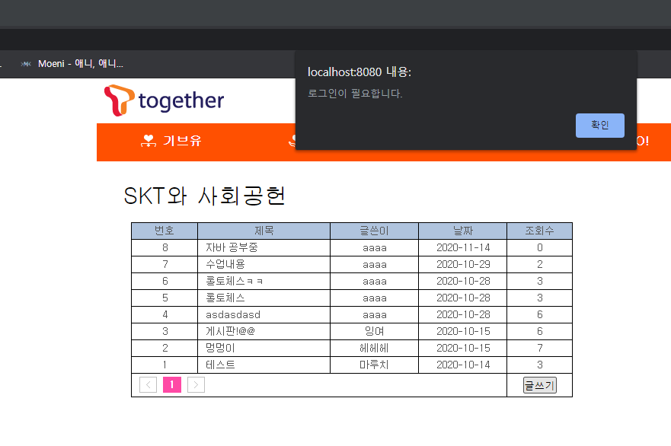
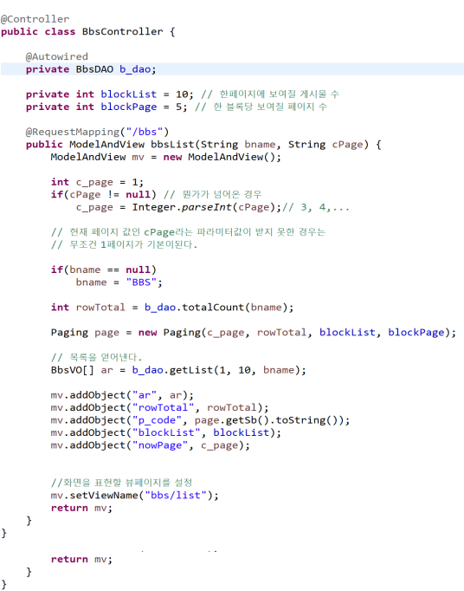
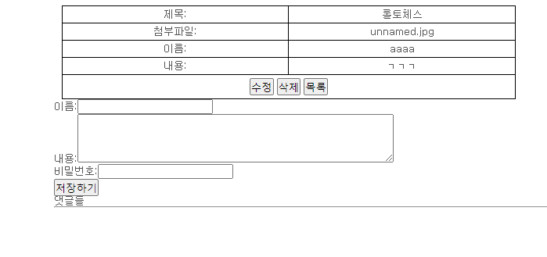
게시판 화면
1 | 게시판 (글쓴이와 제목,날짜 조회수) 가장최신글이 상단에 위치하고 한번 글을 조회했다면 최초에 한번만 조회수가 오르게 구현. 글의 수가 10개 이상이면 페이징 기법을 사용하여 다음 페이지로 넘어가도록 구현.
2 | 글쓰기를 누르면 로그인을 해야 글쓰기가 가능. 제목, 이름,내용,파일첨부
3 | 제목을 누를시에 내용을 볼수있고 글쓴이 자신이라면 수정과 삭제가 가능
1
2
3
다음페이지에 계속 ▼

Slide 5
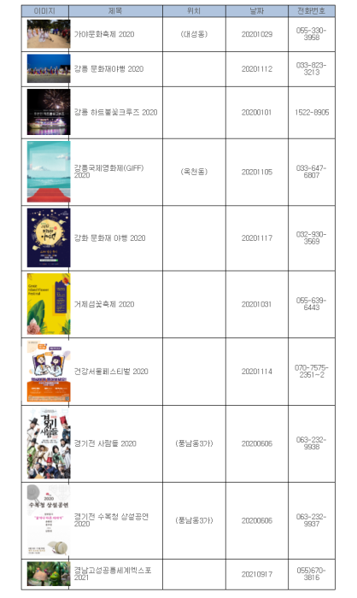
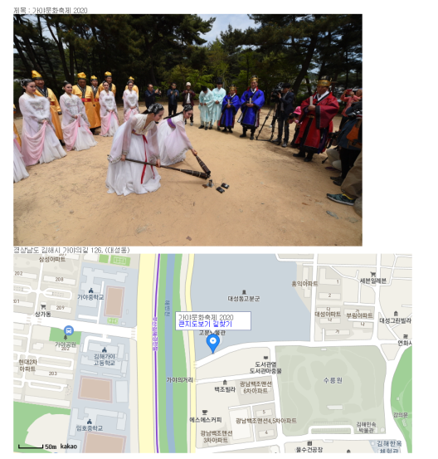
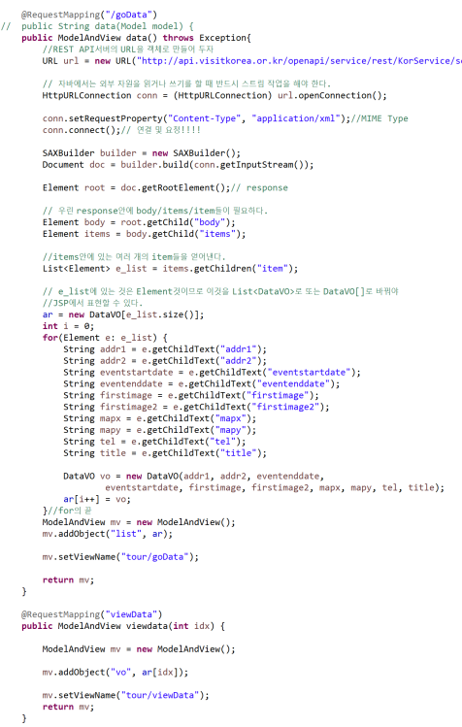
축제정보 화면
1 | 공공데이터에서 데이터를 얻어와 축제의 이름과 날짜 전화번호 위치등 정보를 제공하는 기능을 구현
2 | 제목을 누르 축제 이미지 및 제목과 주소를 볼수 있음
3 | 카카오 오픈 api를 활용하여 마커로 주소를 표시
1
2
3
다음페이지에 계속 ▼

Slide 6
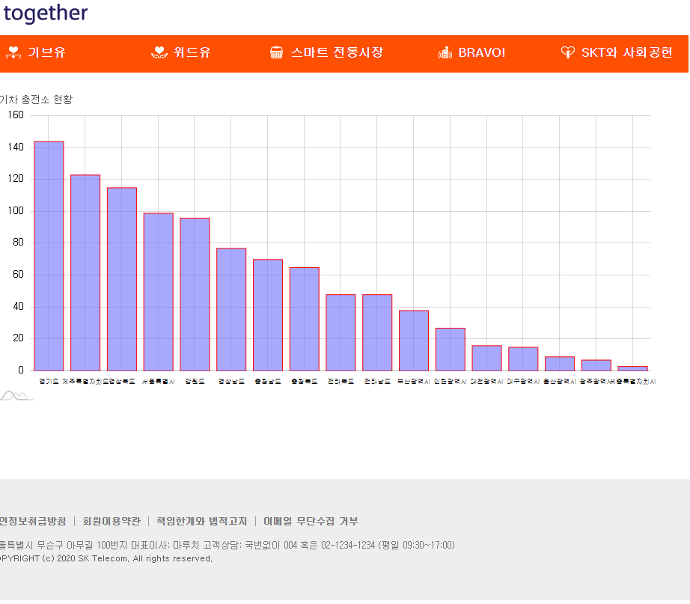
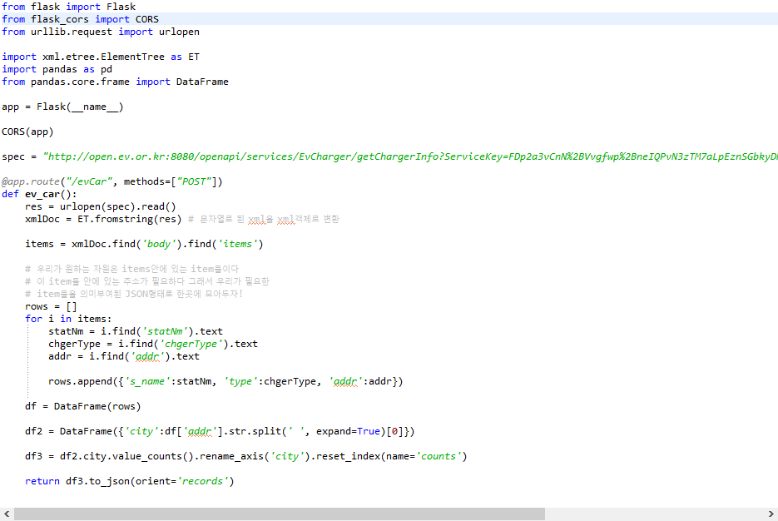
전기자동차 충전소 현황
1 | 파이썬을 같이 활용하여 Flask서버로 연결하고 자바의 화면에 암차트를 사용하여 지역별로 전기자동차의 현황을 그래프로 구현해보았습니다.
다음페이지에 계속 ▼

